Slide 1
সবাইকে স্বাগতম

Slide 2
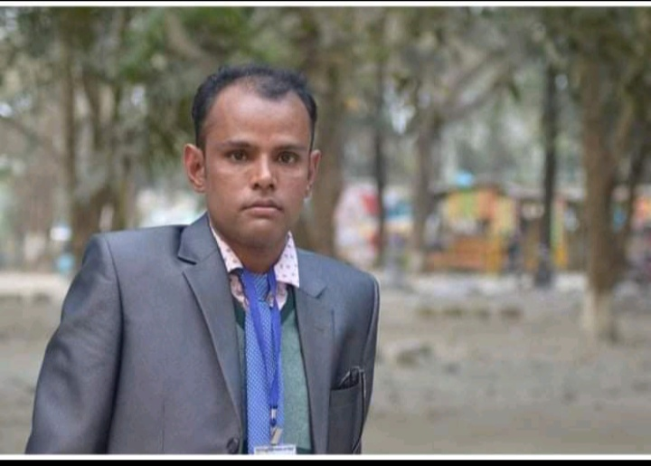
শিক্ষক পরিচিত
নামঃগফুর বাদশা
প্রভাষক
বিষয়ের নামঃউৎপাদন ব্যাবস্থাপনা
বিপনণ
বাগদহ ডিগ্রি কলেজ
দেবিগঞ্জ,পঞ্চগড়
মোবাইল নাম্বারঃ০১৭২৩৩৮৮০৮৮
ই-মেইলঃfiyazshariar1980@gmail.com

Slide 3
পাঠ পরিচিতি
শ্রেনীঃএকাদশ
বিষয়ঃউৎপাদন ব্যাবস্থাপনা
অধ্যায়ঃ১ম
শিক্ষার্থীঃ৪০
সময়ঃ৪৫ মিনিট
তারিখঃ২৭/১০/২০১০

Slide 4
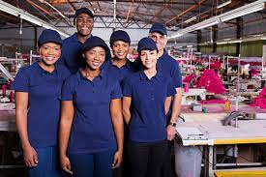
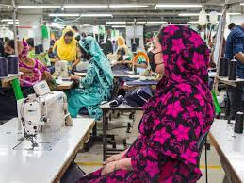
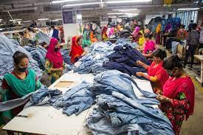
ছবিতে কি দেখতে পাই

Slide 5
আজকের পাঠ
উৎপাদন ,উৎপাদনের উপযোগ

Slide 6
শিখনফল
এ পাঠ শেষে শিক্ষার্থীরা......
উৎপাদন কি তা বলতে পারবে ।
উৎপাদনের উপকরন গুলো ব্যাখ্যা করতে পারবে।
উৎপাদনের উপযোগ গুলো বর্ননা করতে পারবে।

Slide 7
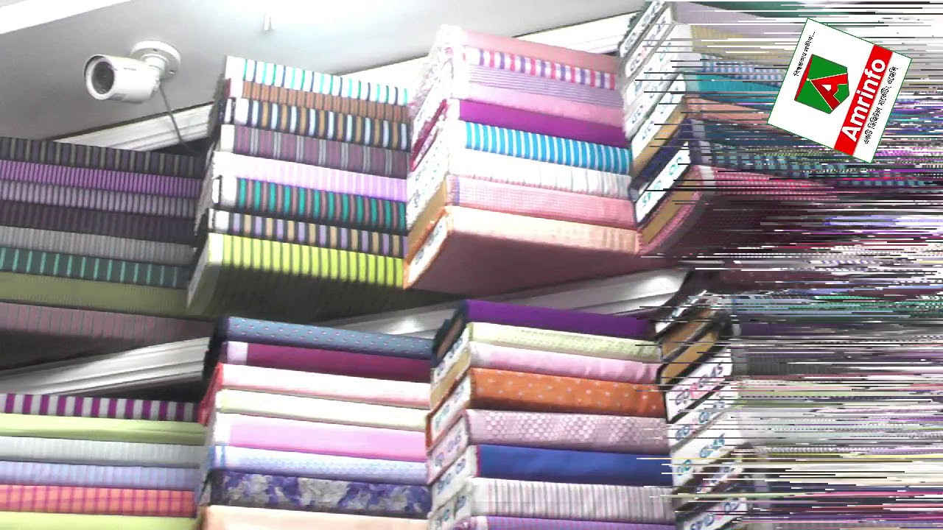
উপরের ছবিটি লক্ষ্য কর

Slide 8
উৎপাদনের আভিধানিক অর্থ হল সৃষ্টি করা ।উৎপাদনের প্রয়োজনীয় উপকরন ব্যাবহার করে বিক্রয়ের উদ্দেশ্যে কোনো কিছু সৃষ্টি করাই হল উৎপাদন ।যেমন উপরের ছবিতে কাপড় উৎপাদন করতে তুলা থেকে সুতা ,সুতা থেকে কাপড় উৎপাদন হয়।

Slide 9
একক কাজ
সময় ৫ মিনিট
উৎপাদন কি তা ব্যাখ্যা কর?

Slide 10
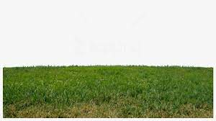
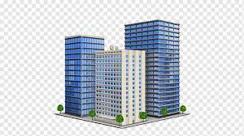
নিচের ছবি গুলো লক্ষ্য কর
ভুমি
শ্রম
সংগঠন
মুলধন
উৎপাদন কাজে যে সব জিনিস ব্যাবহার হয় তাকে উৎপাদনের উপকরন বলে

Slide 11
জোড়ায় কাজ
সময় ৫ মিনিট
উৎপাদনের উপকরন গুলো কি কি ব্যাখ্যা কর

Slide 12
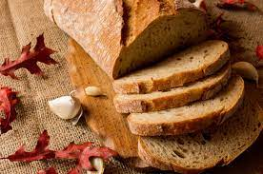
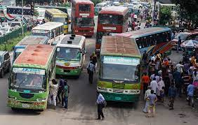
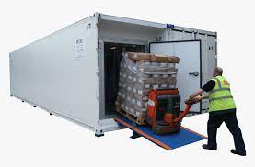
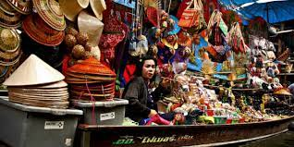
নিচের ছবি গুলো লক্ষ্য কর?
উপযোগ হল অভাব মেটানোর ক্ষমতা ।চিত্রে ৫ ধরনের উপযোগ নির্দেশ করা হয়েছে।যেমন রুপগত উপযোগ।স্থানগত উপযোগ,সময়গত উপযোগ,স্বত্ত্বগত উপযোগ,সেবাগত উপযোগ

Slide 13
দলীয় কাজ
সময় ৫ মিনিট
উৎপাদনের উপযোগ গুলো কি কি তা ব্যাখ্যা কর?

Slide 14
মুল্যায়ন
১।উপযোগ কি ?
২।উৎপাদন অর্থ কি?
ক.তৈরি করা খ.চালনা করা গ.প্রয়োগ করা ঘ.কাজ করা
৩।উৎপাদনের উপকরন কয়টি?ক.২ খ.3 গ.4 ঘ.5

Slide 15
বাড়ির কাজ
উৎপাদনের গুরুত্ব ব্যাখ্যা কর ।

Slide 16
সবাইকে ধন্যবাদ

